Slide 1
ULMA Construccion Polska S.A.
Prezentacja wyników 2021 rok
.

Slide 2
Rynek budowlany w Polsce w 2021 roku 3-9
Portfel najważniejszych kontraktów realizowanych w 2021 roku 10-19
Portfel najważniejszych projektów z udziałem ULMA
realizowanych w roku 2022 20-21
Perspektywy rynku budowlanego w Polsce 22-25
Wyniki finansowe za 2021 rok 26-33
Spis treści

Slide 3
1
Rynek budowlany w Polsce w 2021 r.

Slide 4
Rynek budowlany w Polsce w 2021 r.
1
Podstawowe wskaźniki makroekonomiczne 2021 vs 2020
 | 2021 | 2020
Dynamika PKB | 5,7% | -2,5%
Inflacja (CPI) | 5,1% | 3,4%
Stopa bezrobocia (na koniec okresu) | 5,4% | 6,3%
Dynamika nakładów brutto na środki trwałe | 8,0% | -9,0%
Dynamika produkcji budowlano-montażowej (pow. 9 pracowników) | 7,4% | 0,4%
Źródło: GUS; dane wstępne 2021 vs dane za 2020

Slide 5
Rynek budowlany w Polsce w 2021 r.
1
Dynamika produkcji budowlano-montażowej 2021 vs 2020
(dla firm zatrudniających pow. 9 pracowników, m/m)
Zmiany nominalne skorygowane o dynamikę cen
Źródło: GUS
Dynamika zmian PBM w poszczególnych miesiącach w stosunku do analogicznego miesiąca poprzedniego roku

Slide 6
Rynek budowlany w Polsce w 2021 r.
1
Produkcja budowlano – montażowa w Polsce 2021 vs 2020
Obszar działania ULMA CONSTRUCCION POLSKA S.A. w porównaniu z całym rynkiem budowlanym dla firm zatrudniających >9 osób
 | 2021 | 2020 | % r/r
Sektor Mieszkaniowy | 22 345 | 20 791 | 7,5%
Sektor Niemieszkaniowy | 20 497 | 21 302 | -3,8%
Sektor Inżynieryjny (mosty, wiadukty, tunele itp. Obiekty inż..) | 4 182 | 3 397 | 23,1%
Sektor Przemysłowy | 22 345 | 19 492 | 14,6%
Razem sektory obsługiwane przez ULMA CONCTRUCCION POLSKA S. A. | 69 369 | 64 982 | 6,8%
Pozostałe cześć sektorów Inżynieryjnego i Przemysłowego | 50 806 | 46 900 | 8,3%
w tym drogi i koleje | 31 390 | 29 908 | 5,0%
Produkcja budowlano - montażowa | 120 175 | 111 882 | 7,4%

Slide 7
Rynek budowlany w Polsce w 2021 r.
1
Według wstępnego szacunku Głównego Urzędu Statystycznego produkt krajowy brutto (PKB) w 2021 roku był wyższy o 5,7% w porównaniu z 2020 r.
Rok 2021 to czas znaczącego wzrostu cen i bardzo wysokiej inflacji. Jak podaje GUS w samym grudniu wyniosła ona 8,6% (jest to najwyższy wzrost od 22 lat).
W całym 2021 roku średnioroczna inflacja osiągnęła 5,1%.
Wg wstępnych danych GUS w całym 2021 roku produkcja budowlano-montażowa wzrosła nominalnie o 7,4% r/r.
BUDOWNICTWO MIESZKANIOWE
Według wstępnych danych GUS w 2021 r. produkcja budowlano-montażowa dla budownictwa mieszkaniowego wzrosła o 7,5% r/r.
W roku ubiegłym w Polsce oddano do użytku 234 718 mieszkań, co jest wynikiem lepszym od tego z 2020 r. o ponad 6%.
W 2021 r. wydano pozwolenia lub dokonano zgłoszenia budowy 340,6 tys. mieszkań, tj. o 23,3% więcej niż w 2020 roku.
Ilość mieszkań, których budowę rozpoczęto wyniosła 277,4 tys., tj. o 23,9% więcej niż przed rokiem.
W obszarze kredytów mieszkaniowych w grudniu odnotowano wzrost ich ilości o 12% r/r, natomiast pod względem wartości wzrost ten wyniósł 28% r/r. W całym 2021 r. liczba udzielonych kredytów mieszkaniowych wyniosła 272,1 tys. (+25,4% r/r), a ich łączna wartość to 88,689 mld zł (+40,1% r/r).

Slide 8
Rynek budowlany w Polsce w 2021 r.
1
BUDOWNICTWO NIEMIESZKANIOWE
Po dużych spadkach w roku 2020, 2021 był czasem nieznacznego odrobienia strat dla budownictwa niemieszkaniowego. Według wstępnych prognoz produkcja budowlano-montażowa w tym segmencie spadła o 3,8% r/r.(wobec spadku o 6,6% w roku 2020).
Segmentami, które radziły sobie najlepiej były budynki transportu i łączności (wzrost o 39,9% r/r.), hotele i budynki zakwaterowania turystycznego (wzrost o 9,7% r/r.) oraz budynki sportowe (wzrost o 3,7% r/r.).
Najsłabsze wyniki prognozuje się dla budynków handlowo – usługowych (spadek o 16% r/r.).
BUDOWNICTWO INŻYNIERYJNE
Według wstępnych danych GUS produkcja budowlano-montażowa w całym segmencie inżynieryjnym wzrosła o 9,6% r/r.
W segmencie obejmującym budowę mostów, wiaduktów, estakad i tuneli, który jest najistotniejszy z punktu widzenia Spółki, wzrost produkcji wyniósł aż 23,1% r/r.
W grudniu ogłoszono przetargi na 66 km w obszarze dróg ekspresowych i autostrad. Podpisano natomiast kontrakty na realizację 16 km dróg.
Do użytkowania w grudniu oddano 175 km nowych tras, przez co długość tras szybkiego ruchu w fazie budowy na koniec miesiąca wyniosła nieco ponad 1100 km, co oznacza wzrost już tylko o 8% r/r.
W przypadku budownictwa kolejowego rok 2021 był rokiem słabych wzrostów (wzrost produkcji budowlano-montażowej o 2,6% r/r.), co było wynikiem opóźnień w realizacji Krajowego Programu Kolejowego.

Slide 9
Rynek budowlany w Polsce w 2021 r.
1
Struktura przychodów ULMA wg sektorów
Łącznie kubatura 54%
Łącznie kubatura 58%

Slide 10
2
Najważniejsze projekty realizowane w 2021 r.

Slide 11
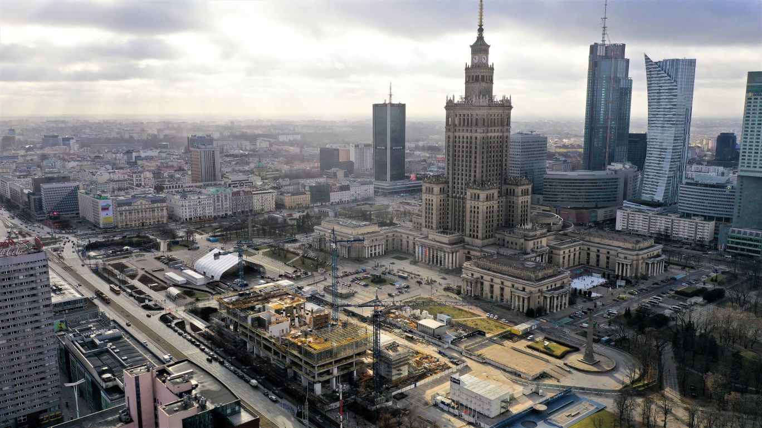
Najważniejsze projekty realizowane w 2021 r.
2
MUZEUM SZTUKI NOWOCZESNEJ, WARSZAWA
Inwestor: Miasto Stołeczne Warszawa
Generalny Wykonawca: WARBUD

Slide 12
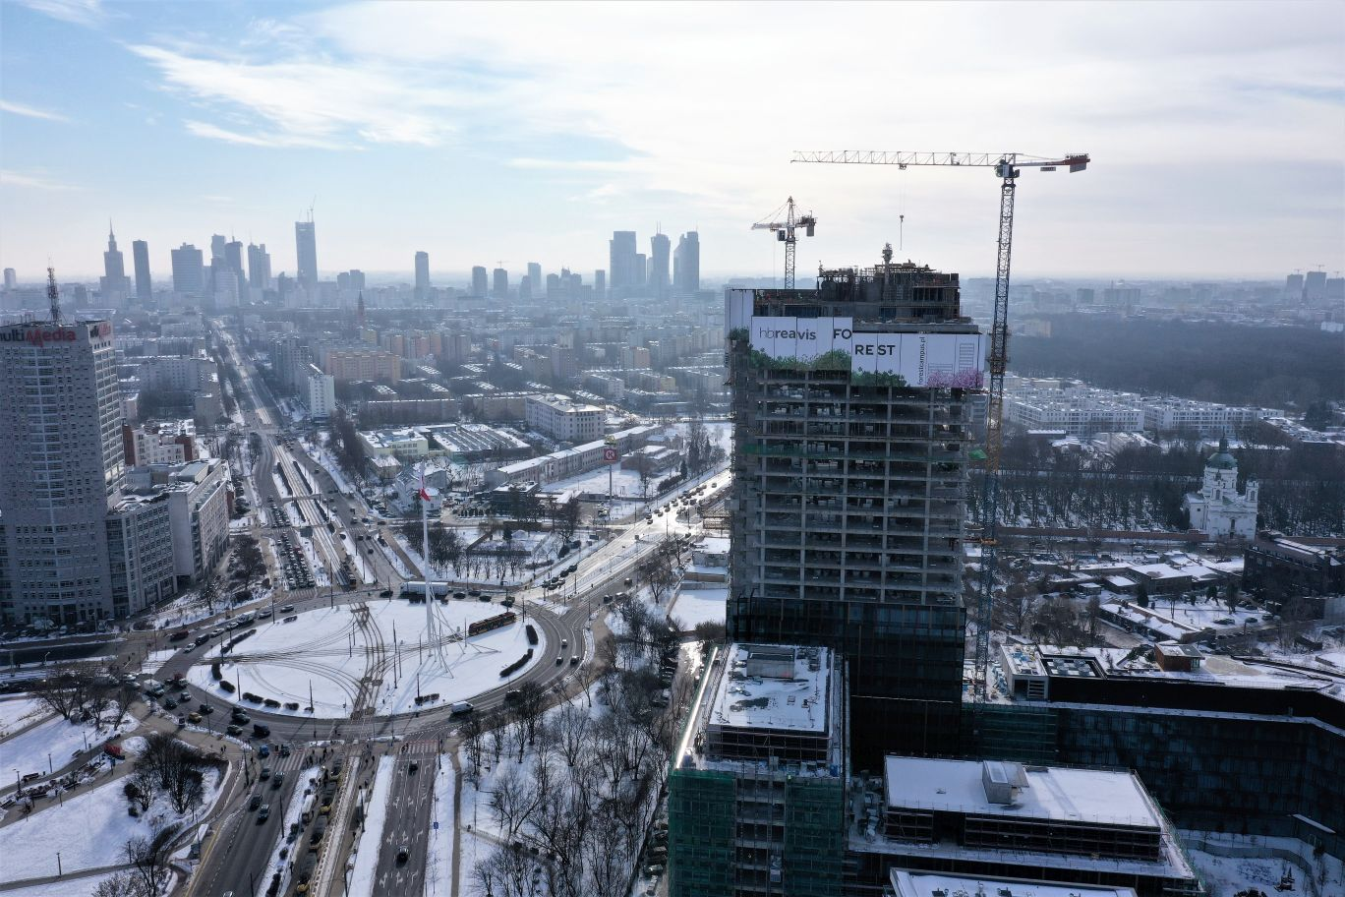
Najważniejsze projekty realizowane w 2021 r.
2
KOMPLEKS FOREST, WARSZAWA
Inwestor: HB Reavis Polska Sp. z o.o.
Generalny Wykonawca: Fabet Konstrukcje

Slide 13
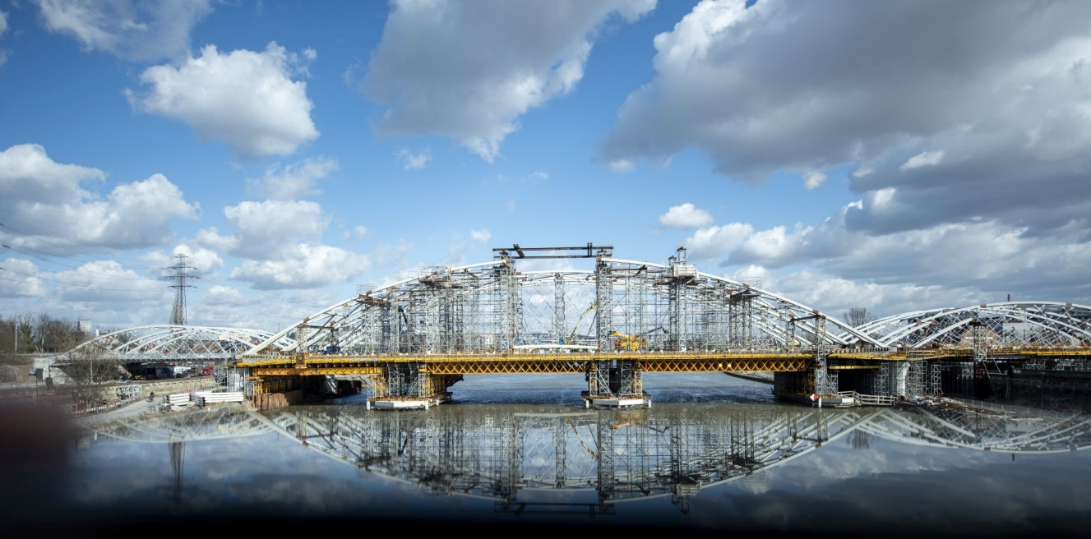
Najważniejsze projekty realizowane w 2021 r.
2
BUDOWA MOSTÓW M1 I M3, KRAKÓW
Inwestor: PKP PLK S.A.
Generalny Wykonawca: Strabag Sp. z o.o.

Slide 14
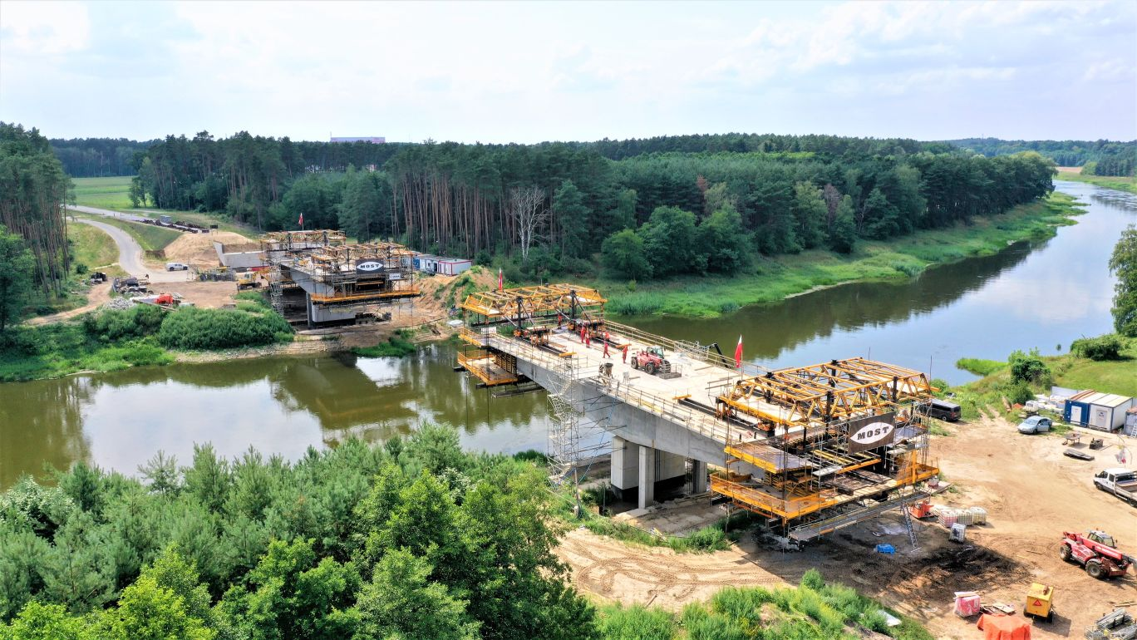
Najważniejsze projekty realizowane w 2021 r.
2
MOST W-2.2 W CIĄGU OBWODNICY WRONEK
Inwestor: Wielkopolski Zarząd Dróg Wojewódzkich w Poznaniu
Generalny Wykonawca: Most Sp. z o.o.

Slide 15
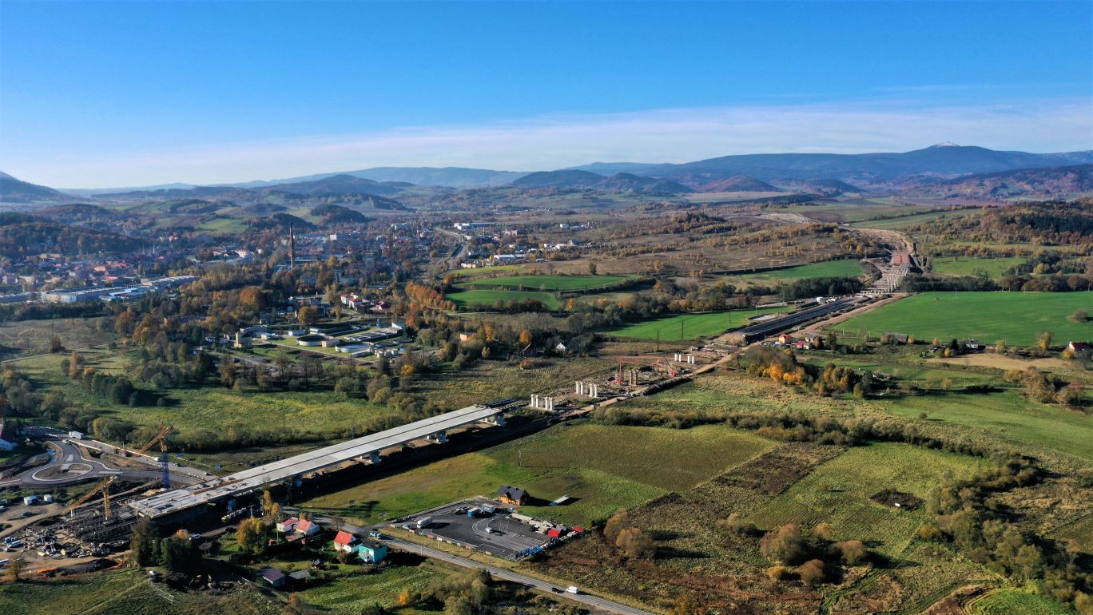
Najważniejsze projekty realizowane w 2021 r.
2
BUDOWA DROGI EKSPRESOWEJ S3 (KAMIENNA GÓRA – LUBAWKA) – OBIEKTY WS-40, WS-47, WS – 41, WS-45, WS-57A I INNE
Inwestor: GDDKiA
Generalny Wykonawca: ONDE S.A., MOSTY ŁÓDŹ S.A.

Slide 16
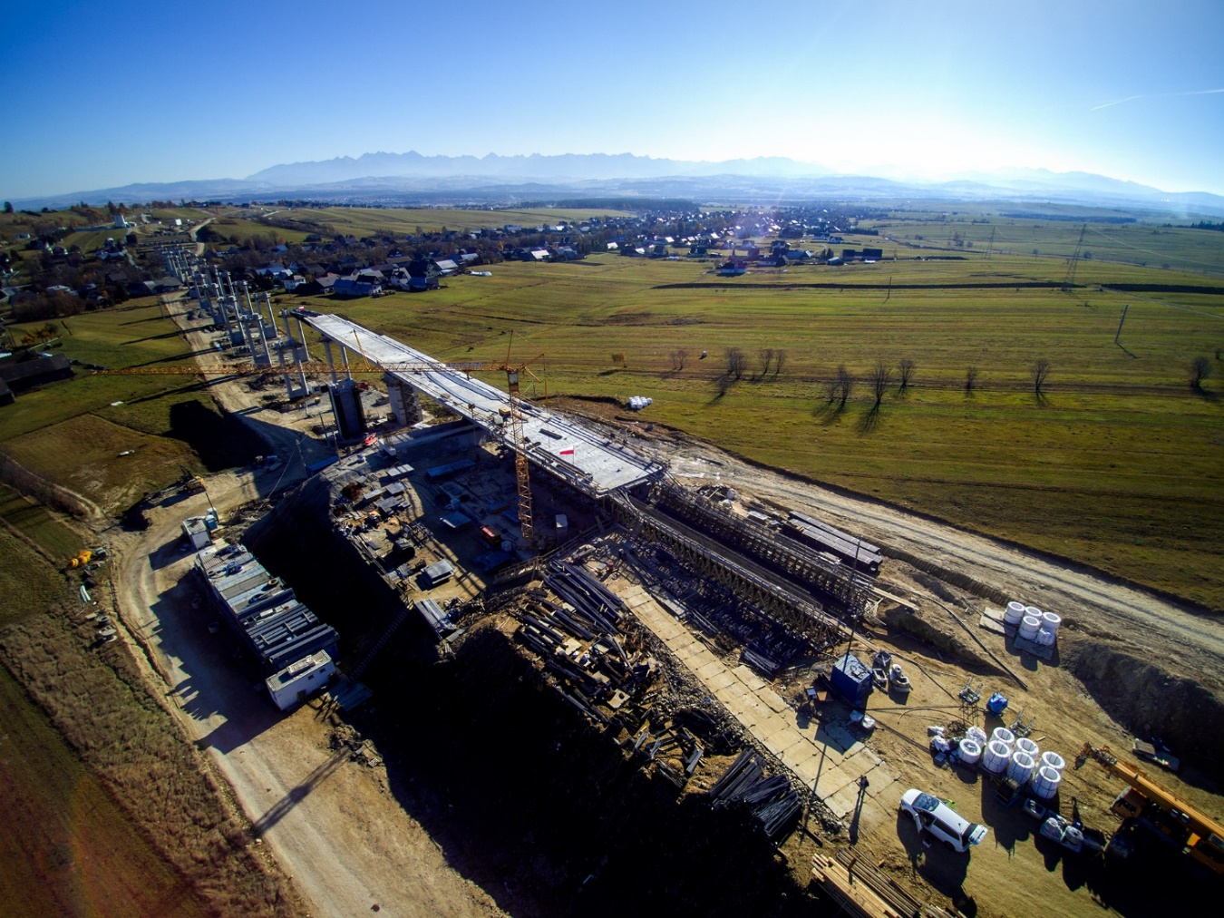
Najważniejsze projekty realizowane w 2021 r.
2
OBIEKT WD 112 W CIĄGU DROGI EKSPRESOWEJ S7 (RDZAWKA – NOWY TARG)
Inwestor: GDDKiA
Generalny Wykonawca: Intercor Sp. z o.o.

Slide 17
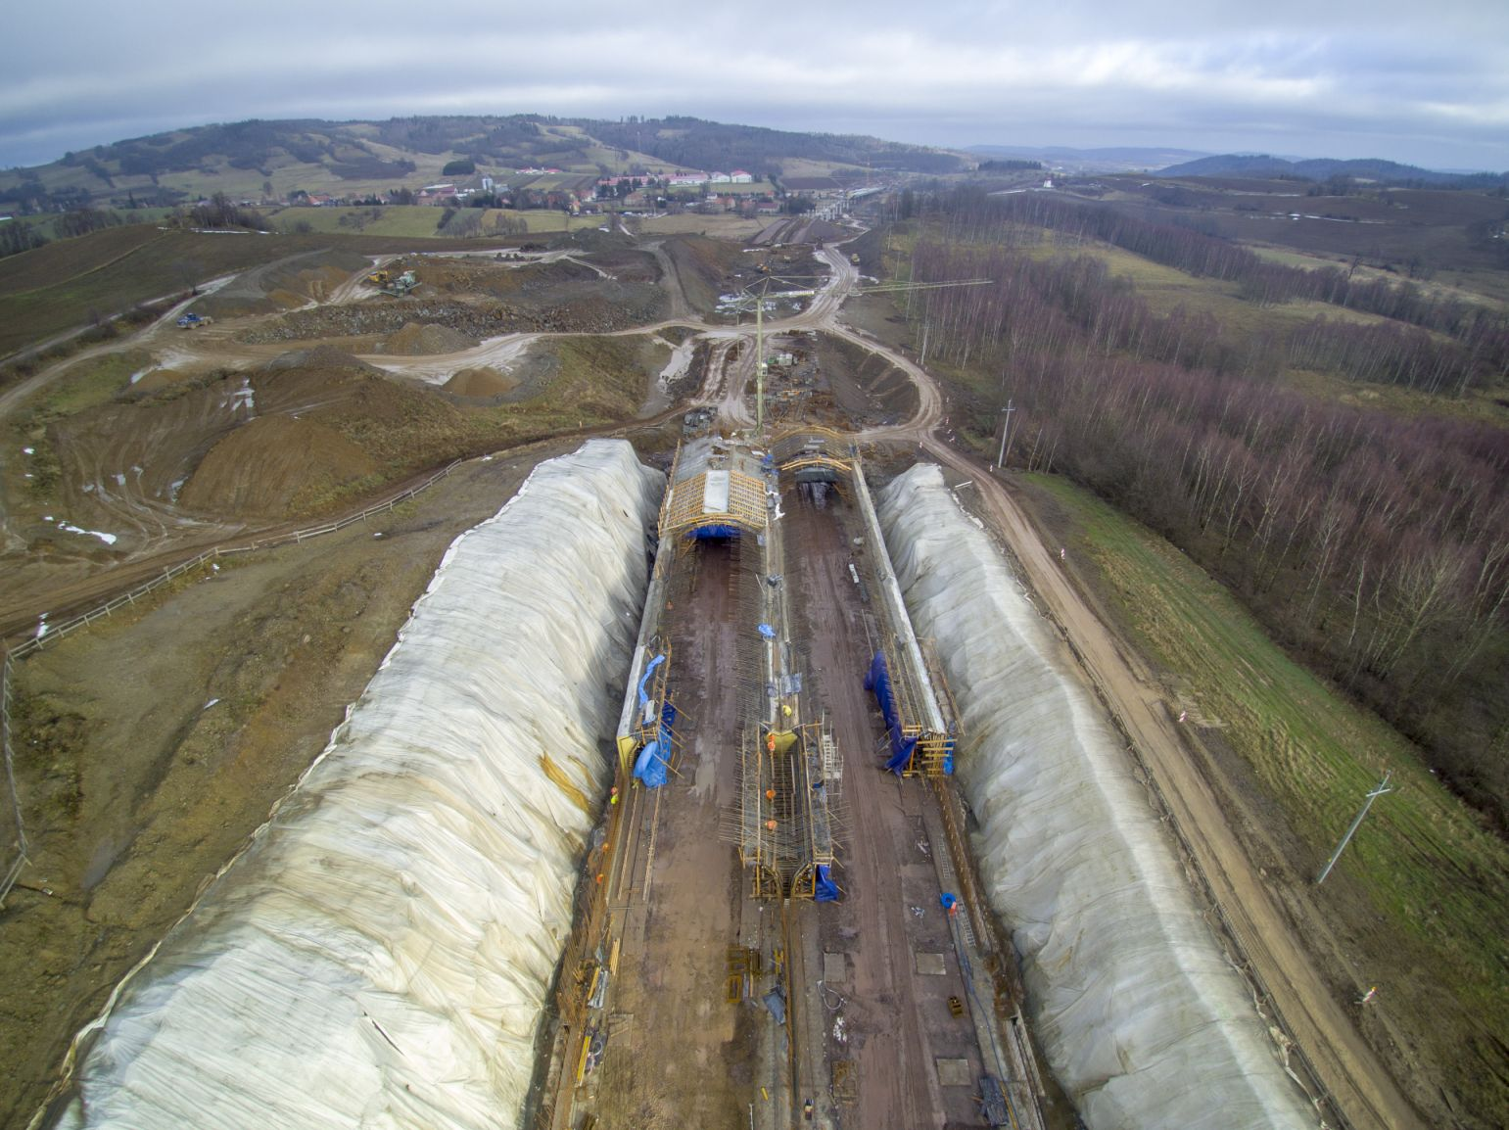
Najważniejsze projekty realizowane w 2021 r.
2
TUNEL TS-32 W CIĄGU DROGI EKSPERESOWEJ S3
Inwestor: GDDKiA
Generalny Wykonawca: PORR S.A.

Slide 18
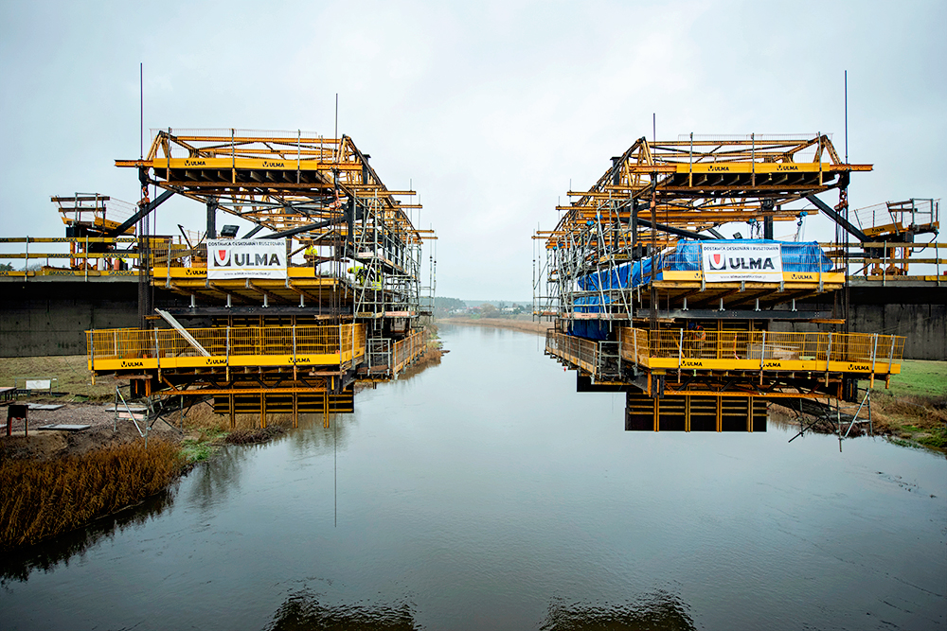
Najważniejsze projekty zrealizowane w 2021 r.
2
MOST PRZEZ WARTĘ W CIĄGU DW431 W ROGALINKU
Inwestor: Wielkopolski Zarząd Dróg Wojewódzkich w Poznaniu
Generalny Wykonawca: Skanska S.A.

Slide 19
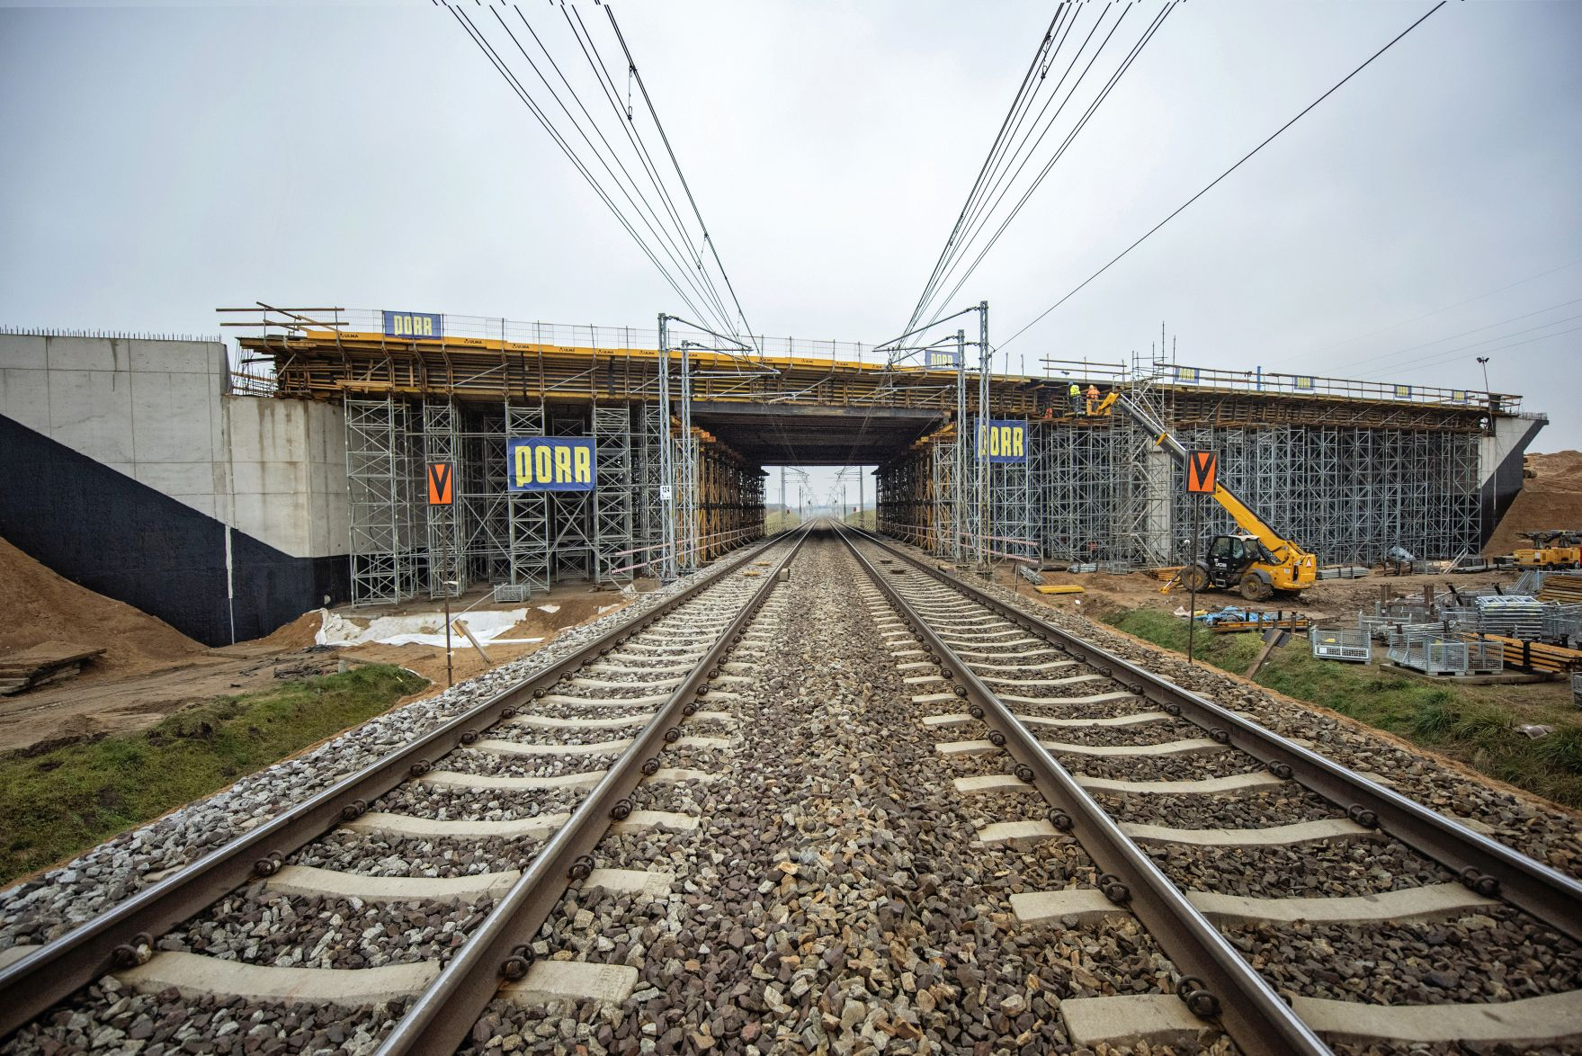
Najważniejsze projekty realizowane w 2021 r.
2
OBWODNICA MŁAWY
Inwestor: GDDKiA
Generalny Wykonawca: Porr S.A.

Slide 20
3
Najważniejsze projekty realizowane w 2022 r.

Slide 21
Najważniejsze projekty realizowane w 2022 r.
3
Trzy apartamentowce przy ulicy Olimpijskiej w Katowicach
Muzeum Sztuki Nowoczesnej w Warszawie
Modernizacja linii kolejowej E-30 Kraków - Rudzice
Budowa drogi ekspresowej S3 na odcinku Kamienna Góra – Lubawka
Global Office Park w Katowicach
Rozbudowa wiaduktów w ciągu Trasy Łazienkowskiej przy parku Agrykola w Warszawie
Obwodnica Koszalina
Rozbudowa Komory Odgałęźnej Włókniarzy na potrzeby Przystanku Osobowego Łódź Koziny
Budowa połączenia węzła autostrady A4 w Wierzchosławicach ze SAG w Tarnowie
Obwodnica Olesna
Centrum Przestrzeni Innowacyjnej SGH

Slide 22
4
Perspektywy rynku budowlanego w Polsce

Slide 23
Perspektywy rynku budowlanego w Polsce
4
Perspektywy dla rynku na najbliższe lata pozostają pozytywne. Zdaniem analityków rynek budowlany czeka trzyletni okres wzrostów. Głównym czynnikiem odpowiedzialnym za tą sytuację będzie szczytowy okres realizacji inwestycji infrastrukturalnych i szczyt realizacji inwestycji drogowych i kolejowych.
Bardzo stabilna i pozytywna sytuacja obserwowana jest na rynku mieszkaniowym. Funkcjonuje on w otoczeniu z jednej strony rekordowo niskich stóp procentowych, z drugiej strony powszechnie występującej w gospodarce inflacji. Wzrasta znaczenie gotówkowych zakupów mieszkań – pojawiła się silna grupa inwestorów kupujących mieszkania w celach lokacyjnych kapitału. W efekcie popyt na mieszkania utrzymuje się na wysokim poziomie mimo rosnących cen.
Niekorzystny wpływ obostrzeń związanych z COVID-19 w największym stopniu dotknął wszystkie poza budownictwem magazynowo-logistycznym segmenty rynku budownictwa niemieszkaniowego. Stąd prognozy dla budownictwa niemieszkaniowego przedstawiają się relatywnie najmniej korzystnie.
2023 r. przyniesie wygaszanie tendencji wzrostowej. Na rynku będą jeszcze obserwowane niewielkie wzrosty (odpowiednio +2,9% w większych firmach zatrudniających powyżej dziewięciu pracowników i +1,3% w skali całego rynku). Od 2024 r. wartość rynku budowlanego zacznie się w niewielkim stopniu kurczyć.

Slide 24
Perspektywy rynku budowlanego w Polsce
4
POTENCJALNE SKUTKI AGRESJI ROSJI NA UKRAINĘ DLA POLSKIEJ BRANŻY BUDOWLANEJ
Dynamika wydarzeń militarnych, politycznych i gospodarczych utrudnia formułowanie długoterminowych prognoz dla poszczególnych sektorów gospodarki, w tym dla branży budowlanej.
Dekret o powszechnej mobilizacji i dobrowolne powroty Ukraińców do ojczyzny wynikające z pobudek patriotycznych mogą prowadzić do opóźnień na polskich budowach, które są silnie uzależnione od pracowników zza wschodniej granicy. Według danych Ministerstwa Rodziny i Polityki Społecznej w 2021 r. w sektorze budownictwa na podstawie tzw. oświadczeń o powierzeniu pracy i zezwoleń na pracę pracowało ok. 373 tys. Ukraińców (+21% r/r), co stanowi prawie 80% zatrudnionych w ten sposób pracowników z zagranicy.
Wzrost cen surowców na rynkach światowych, który prawdopodobnie przyczyni się do dalszego wzrostu cen materiałów na polskim rynku budowlanym. Może pogłębić to kłopot firm z utrzymaniem rentowności kontraktów pozyskanych w 2021 r.
Problemy z płynnością dostaw z Ukrainy, Rosji i Białorusi. Mogą one doprowadzić do zaburzeń w realizacji niektórych inwestycji i wywierać dodatkową presję na wzrost cen materiałów na rynku polskim. Ograniczenia będą dotyczyły importu kruszyw, cementu oraz wyrobów z drewna, aluminium i stali.
Zaostrzenie polityki kredytowej i gwarancyjnej wobec polskiej branży budowlanej, która z uwagi na swoją specyfikę jest zwyczajowo uznawana przez instytucje finansowe za sektor podwyższonego ryzyka. Konflikt zbrojny w bezpośrednim sąsiedztwie Polski zwiększa premię za ryzyko, która może znaleźć odzwierciedlenie we wzroście cen produktów bankowych i ubezpieczeniowych i redukcji limitów gwarancyjnych dla przedsiębiorstw budowlanych.

Slide 25
Perspektywy rynku budowlanego w Polsce
4
POTENCJALNE SKUTKI AGRESJI ROSJI NA UKRAINĘ DLA POLSKIEJ BRANŻY BUDOWLANEJ
Napięta sytuacja geopolityczna na świecie oraz makroekonomiczne wyzwania dla gospodarki światowej po epidemii COVID-19 związane z rekordowym poziomem inflacji i potrzebą stopniowego zacieśniania polityki pieniężnej przez banki centralne mogą skłonić krajowych inwestorów do wstrzymywania nowych projektów inwestycyjnych.
Wzrost napięcia w regionie Europy Środkowo-Wschodniej może zainicjować wiele inwestycji w krajową infrastrukturę wojskową. Jednocześnie należy spodziewać się, że rozpędu nabiorą inwestycje w energetyce ukierunkowane na transformację klimatyczną polskiej gospodarki, w której nie będzie już miejsca na surowce energetyczne z Rosji.
Wzrost ryzyka kursowego dla wielu firm działających w szeroko rozumianym sektorze budownictwa z powodu ponadprzeciętnych wahań kursów walut.
Pozbawienie polskich spółek budowlanych możliwości ekspansji na rynki wschodnie.

Slide 26
05
Wyniki finansowe za 2021 rok

Slide 27
Grupa ULMA Construccion Polska S.A. – dane skonsolidowane
Wynik finansowy rok 2021 vs rok 2020
Istotne zjawiska:
1. Zmiana w strukturze sprzedaży w porównaniu z 2021 r.:
Obsługa budów: sprzedaż: wzrost o 8,0%
Sprzedaż materiałów budowlanych: sprzedaż: wzrost o 36,2%
2. Zmiana stanu rezerw na należności: 1,7m zł w 2021 r. vs. 1,5m zł w 2020 r.

Slide 28
Grupa ULMA Construccion Polska S.A. – dane skonsolidowane
Przepływy netto rok 2021 vs rok 2020
Istotne zjawiska:
Działalność operacyjna: nabycie szalunków: 62m zł w 2021 r. vs. 51m zł w 2020 r.
Działalności inwestycyjna: sprzedaż gruntu: 9m zł w 2021 r. (brak w 2020 r.)
Działalności inwestycyjna: udzielenie pożyczek: neutralnie w 2021 r. vs. 10m zł w 2020 r.
Działalność finansowa: wypłata dywidendy: 40m zł w 2021 r. vs. 14m zł w 2020 r.

Slide 29
Grupa ULMA Construccion Polska S.A. – dane skonsolidowane
Wynik finansowy wg kwartałów w roku 2021

Slide 30
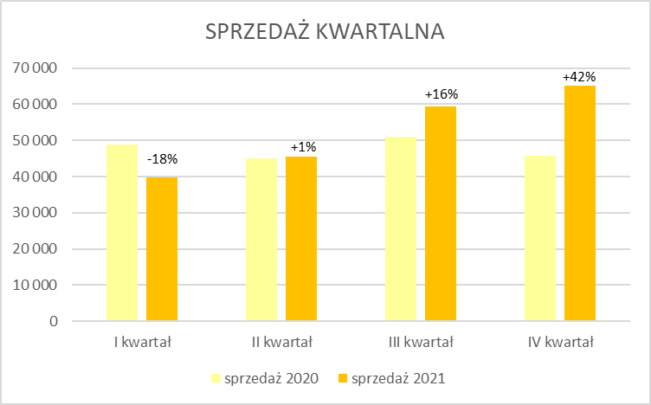
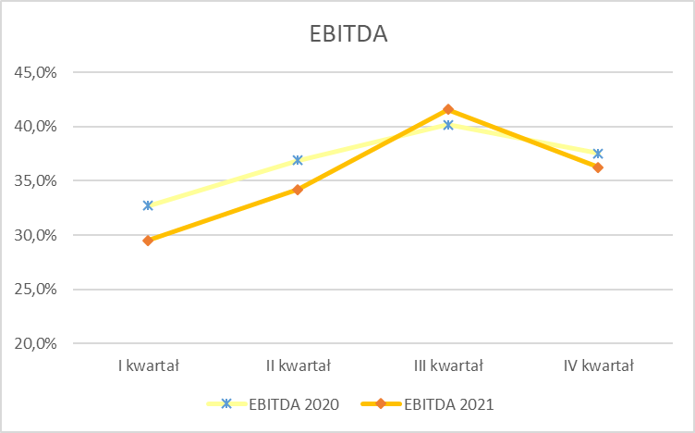
Grupa ULMA Construccion Polska S.A. – dane skonsolidowane
analiza sprzedaży oraz % EBITDA wg kwartałów na przestrzeni lat

Slide 31
ULMA Construccion Polska S.A. – dane jednostkowe
Wynik finansowy rok 2021 vs rok 2020
Istotne zjawiska:
1. Zmiana w strukturze sprzedaży w porównaniu z 2021 r.:
Obsługa budów: sprzedaż: wzrost o 3,4%
Sprzedaż materiałów budowlanych: sprzedaż: wzrost o 75,6%
2. Zmiana stanu rezerw na należności: 0,4m zł w 2021 r. vs. 0,8m zł w 2020 r.

Slide 32
ULMA Construccion Polska S.A. – dane jednostkowe
Przepływy netto rok 2021 vs rok 2020
Istotne zjawiska:
Działalność operacyjna: nabycie szalunków 50m zł w 2021 r. vs. 43m zł w 2020 r.
Działalności inwestycyjna: sprzedaż gruntu 9m zł w 2021 r. (brak w 2020 r.)
Działalności inwestycyjna: spłata pożyczek 20m zł w 2021 r. vs. 2m zł w 2020 r.
Działalności inwestycyjna: udzielenie pożyczek 20m zł w 2021 r. vs. 10m zł w 2020 r.
Działalność finansowa: wypłata dywidendy 40m zł w 2021 r. vs. 14m zł w 2020 r.

Slide 33
Zdarzenie po dacie bilansowej – wojna na Ukrainie
Dane bilanse wg stanu na 31.12.2021 r. | Grupa Kapitałowa Ulma Construccion |  | ULMA Opalubka Ukraina sp. z o.o. |  | Udział %
dane w tys. zł | Polska S.A.
AKTYWA
I. Aktywa trwałe | 283 518 |  | 37 260 |  | 13,1%
- w tym systemy szalunkowe | 190 021 |  | 34 937 |  | 18,4%
II. Aktywa obrotowe | 117 342 |  | 18 696 |  | 15,9%
Aktywa razem | 400 860 |  | 55 956 |  | 14,0%
KAPITAŁ WŁASNY I ZOBOWIĄZANIA
I. Kapitał własny | 335 434 |  | 42 264 |  | 12,6%
- Zysk netto okresu obrotowego | 24 978 |  | 9 555 |  | 38,3%
1. Zobowiązania długoterminowe | 18 051 |  | - |  | -
2. Zobowiązania krótkoterminowe | 47 375 |  | 13 692 |  | 28,9%
Zobowiązania razem | 65 426 |  | 13 692 |  | 20,9%
Kapitał własny i zobowiązania razem | 400 860 |  | 55 956 |  | 14,0%
Wojna na Ukrainie została potraktowana jako zdarzenie po dacie bilansowej, które nie wymaga korekt kwot ujętych w skonsolidowanym sprawozdaniu finansowym Spółki i Grupy na dzień 31 grudnia 2021 roku, a którego skutki należy ujawnić (MSR 10). Dlatego odpowiednie pozycje bilansowe (pozycje pieniężne oraz pozycje majątkowe) nie zostały skorygowane za wyjątkiem utworzenia dodatkowego odpisu na oczekiwane straty kredytowe w wysokości 1 504 tys. zł.
W dniu 11 kwietnia 2022 r. Zarząd Grupy Kapitałowej zdecydował o utworzeniu odpisu w wys. ok 5m zł stanowiącego szacunek ryzyka trwałej utraty środków trwałych i zapasów stanowiących równowartość około 15% wszystkich aktywów objętych analizą. W kolejnych okresach wartość ta będzie ulegała aktualizacji, aż do określenia ostatecznych wartości oznaczonych na podstawie przeprowadzonych pełnych inwentaryzacji majątku.

Slide 34
www.ulmaconstruction.pl

